Slide 1

Oslovování a komunikace s CS
Hospic svatého Lazara
partner s finančním plněním v projektech
OPZ + MAS Světovina a MAS Aktivios

Slide 2
Projekty s MAS
Zapojení v projektech od poloviny roku 2023
Navázání na MSPP – domácí hospic
Domácí hospic funguje od roku 2022
Při psaní projektu jsme čerpali z našich omezených zkušeností a obecných statistik
Každý projekt má různě stanovené indikátory

Slide 3
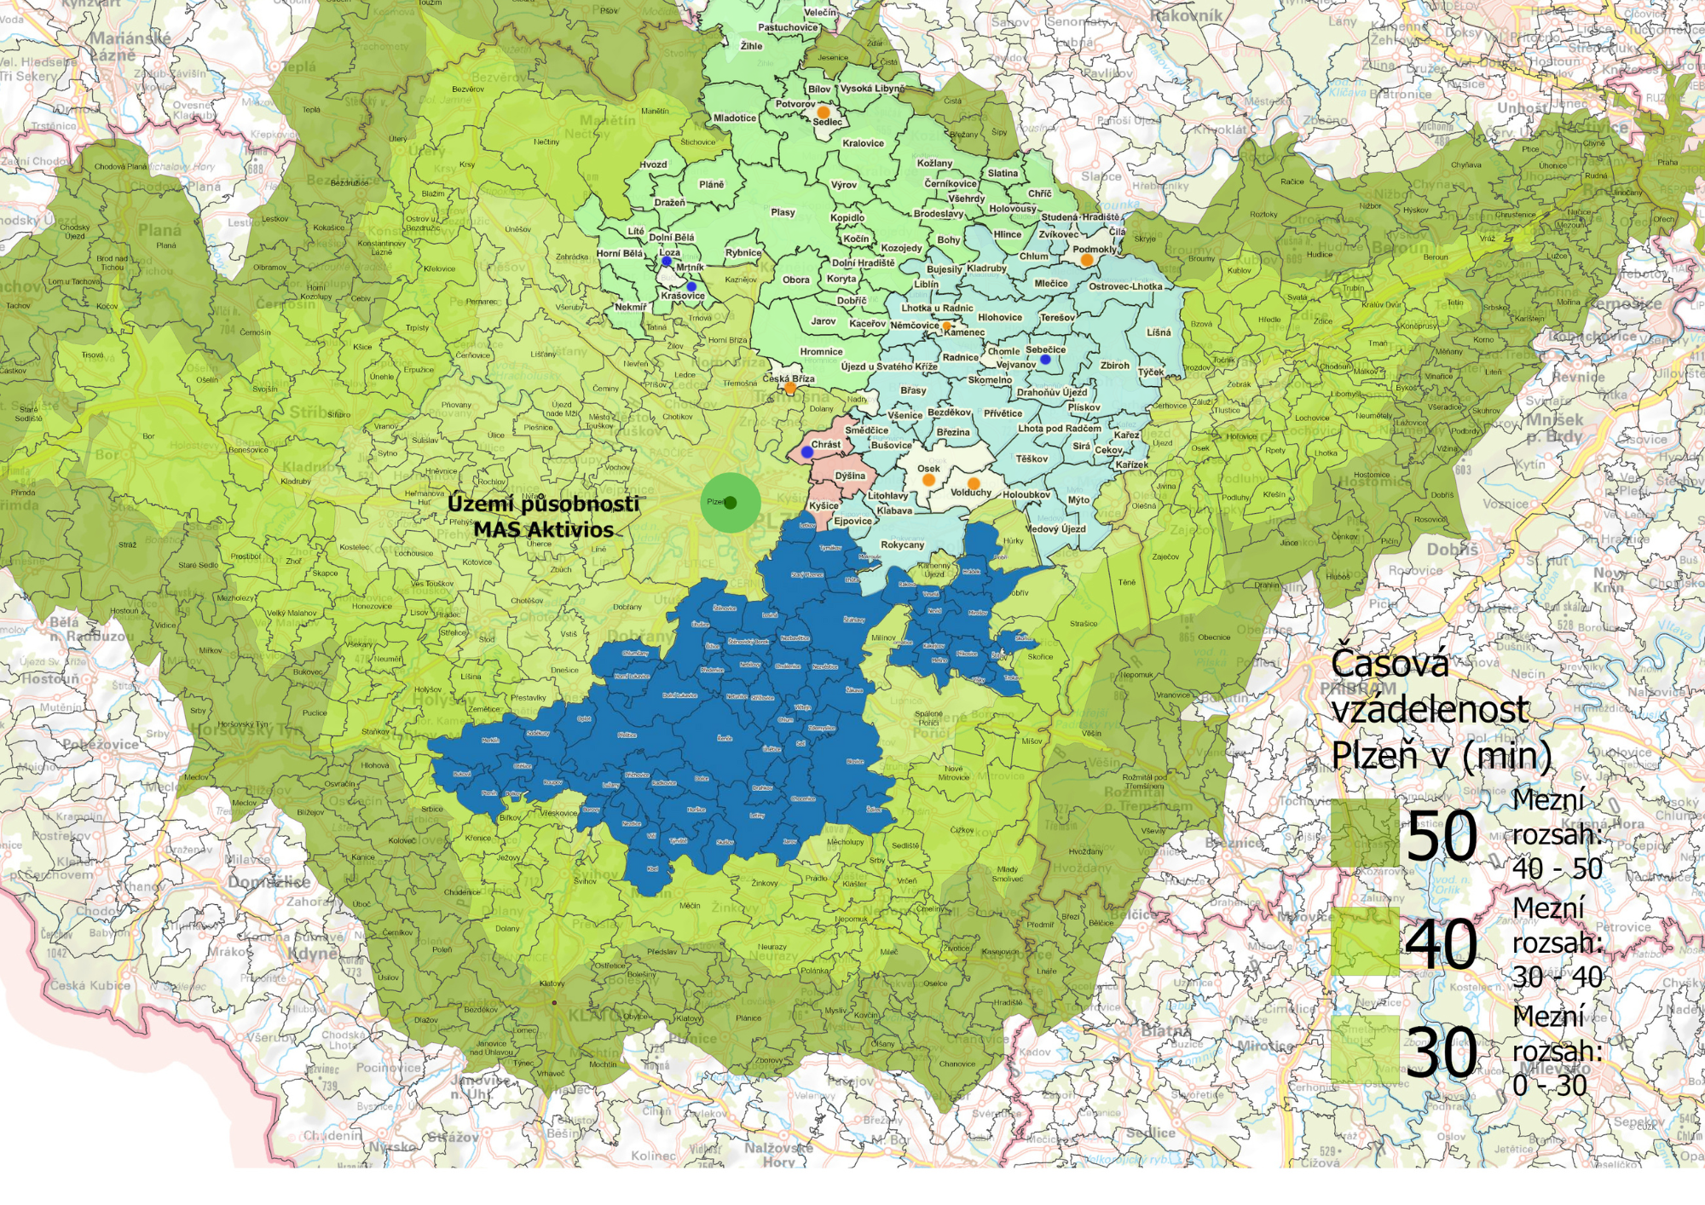
Územní působnost

Slide 4
CS = neformálně pečující
Domácí hospicová péče má přítomnost neformálně pečujícího
v režimu 24/7 jako základní podmínku přijetí do péče
Výběr služby je často zodpovědností pečujícího, ne pacienta
Neformálně pečující nezná často možnosti péče
Nejlepším doporučením je žitá, blízká zkušenost

Slide 5
CS Oslovování
Aktivity v místě MAS spojené s dalšími projekty
Snaha oslovovat místní samosprávy a praktiky/nemocnice
Účast na setkání komunitního plánování (sociální/zdravotní)
Letáky, zpravodaje, lokální akce, osvětové akce
Osobní doporučení

Slide 6
Osvětové akce + dobrovolnictví
Obecná snaha osvěty a edukace – „K smrti dobrý kafe“
Logické propojení s projekty MAS a dobrovolnickými projekty
DEKApro – FR a PR projekt
Dobrovolnictví v hospici jako nepřímá osvěta
Osvěta a propagace je samostatně a napřímo komplikovaná

Slide 7
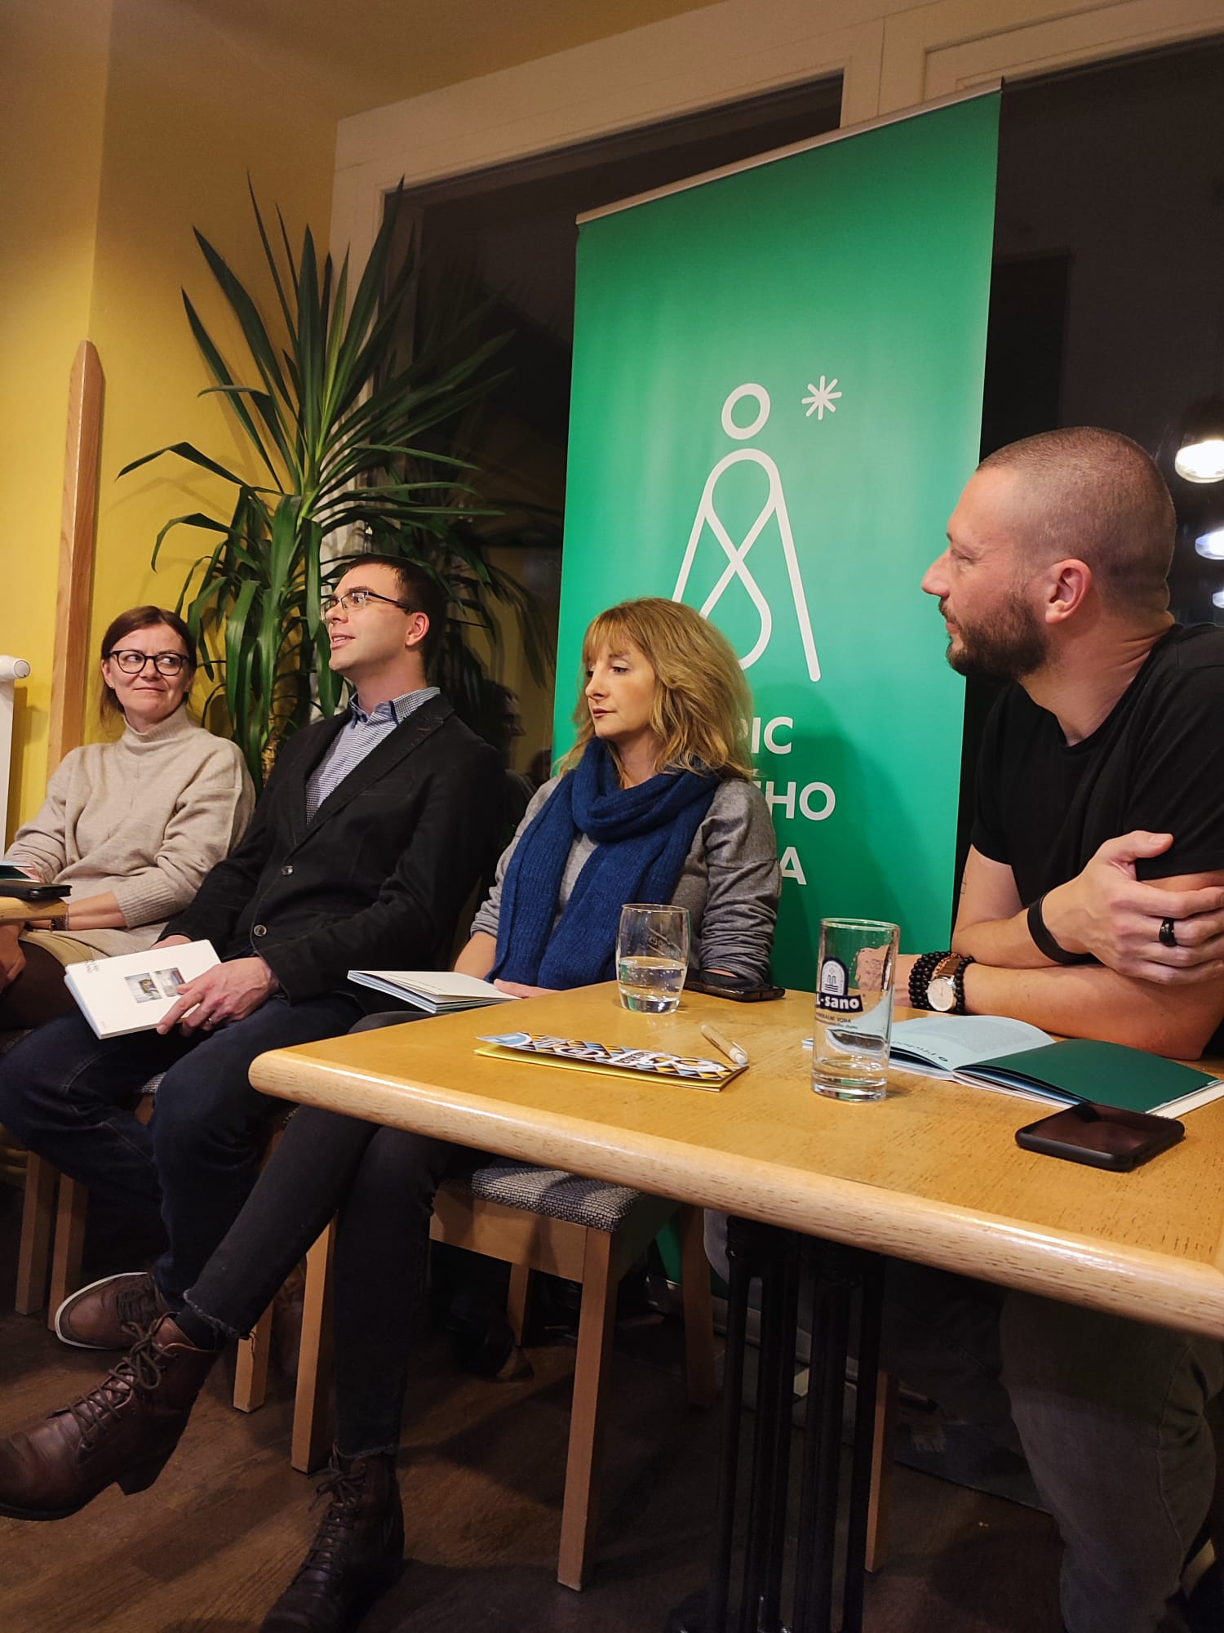
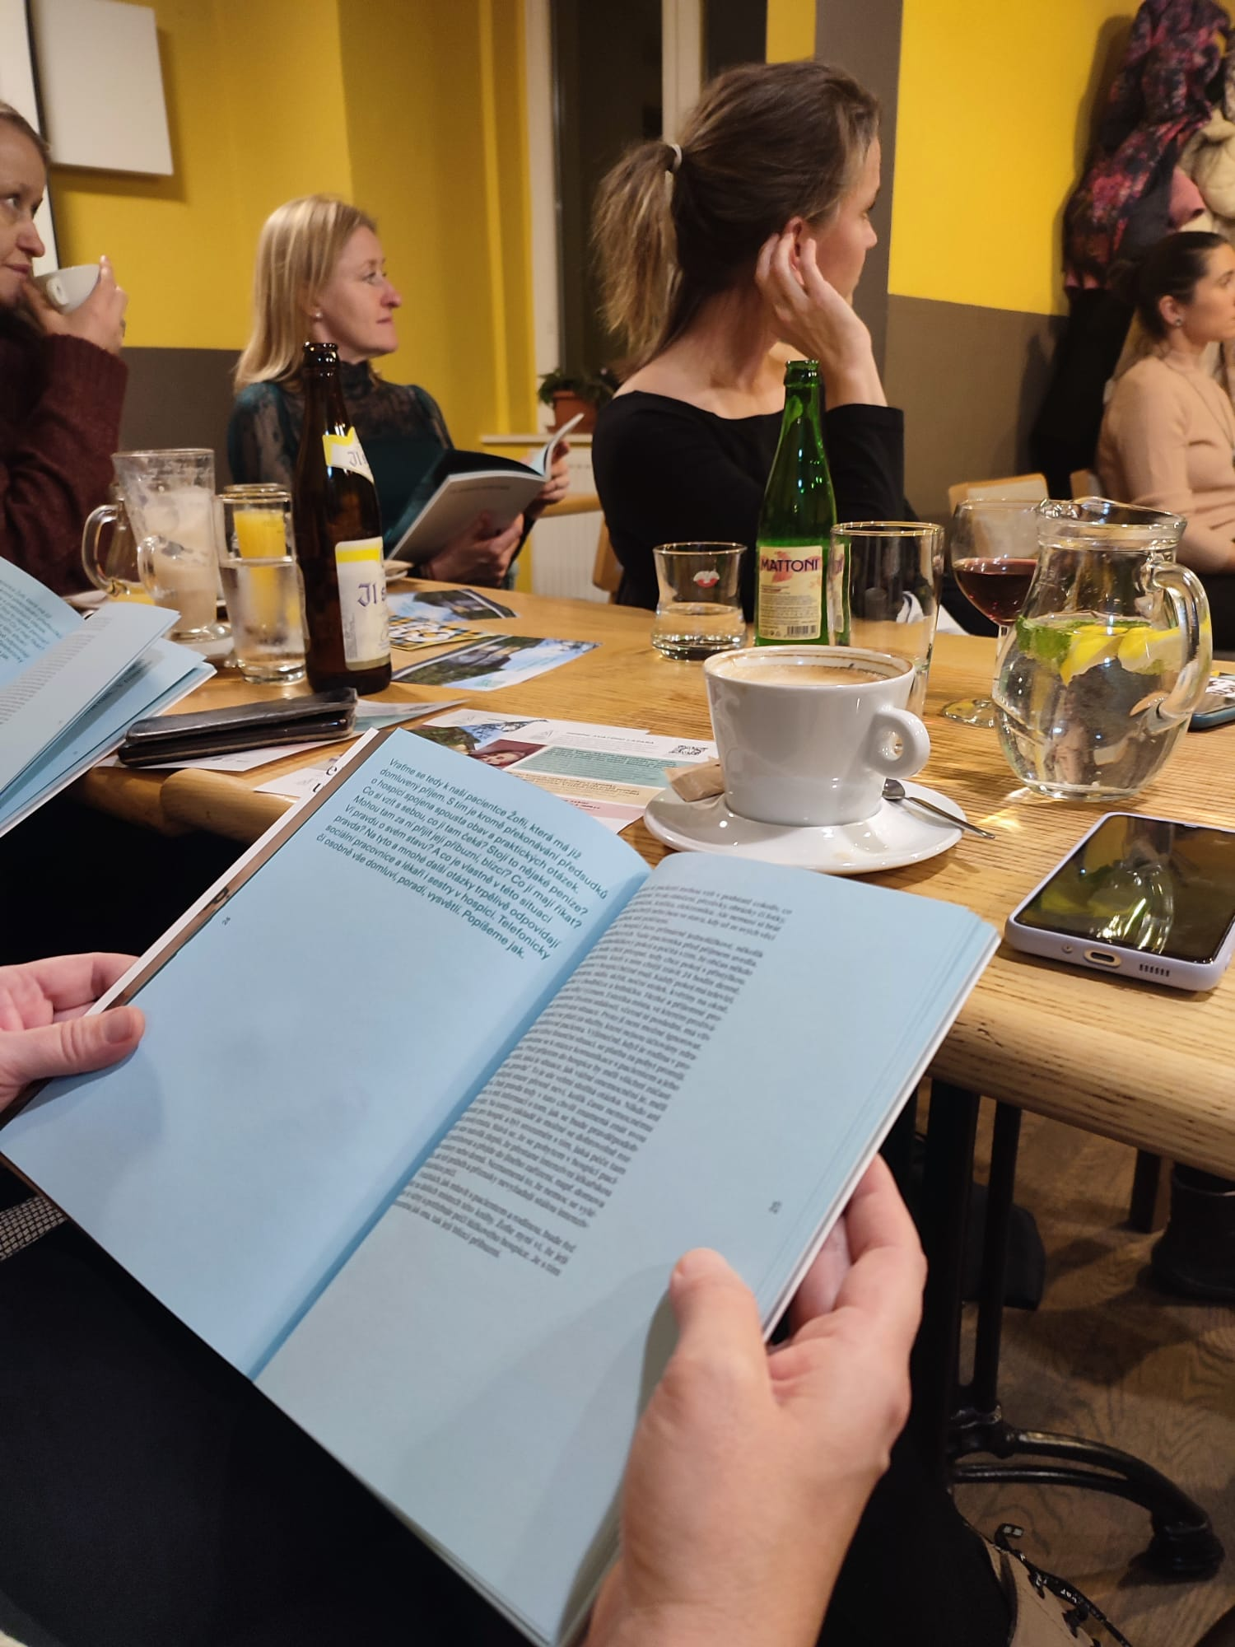
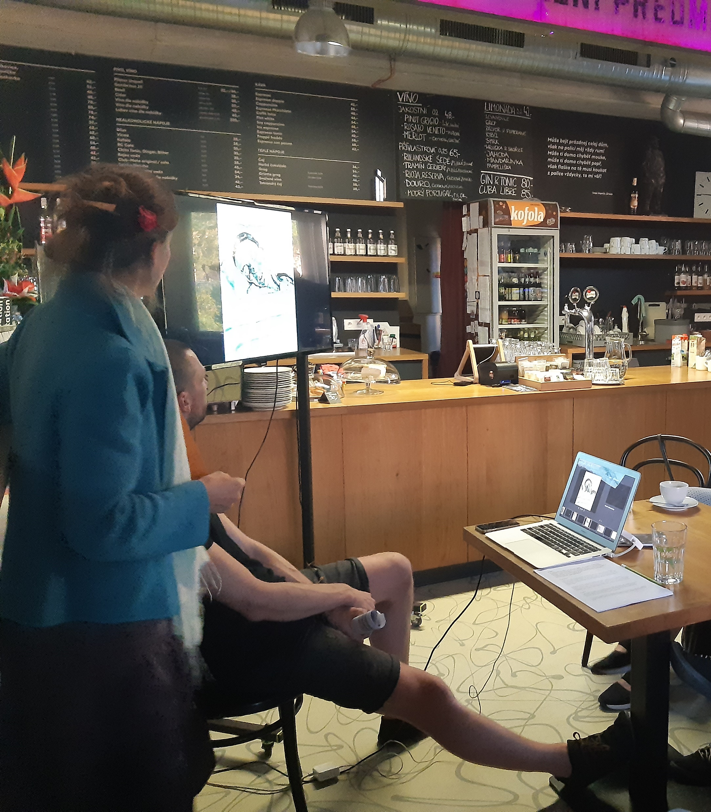
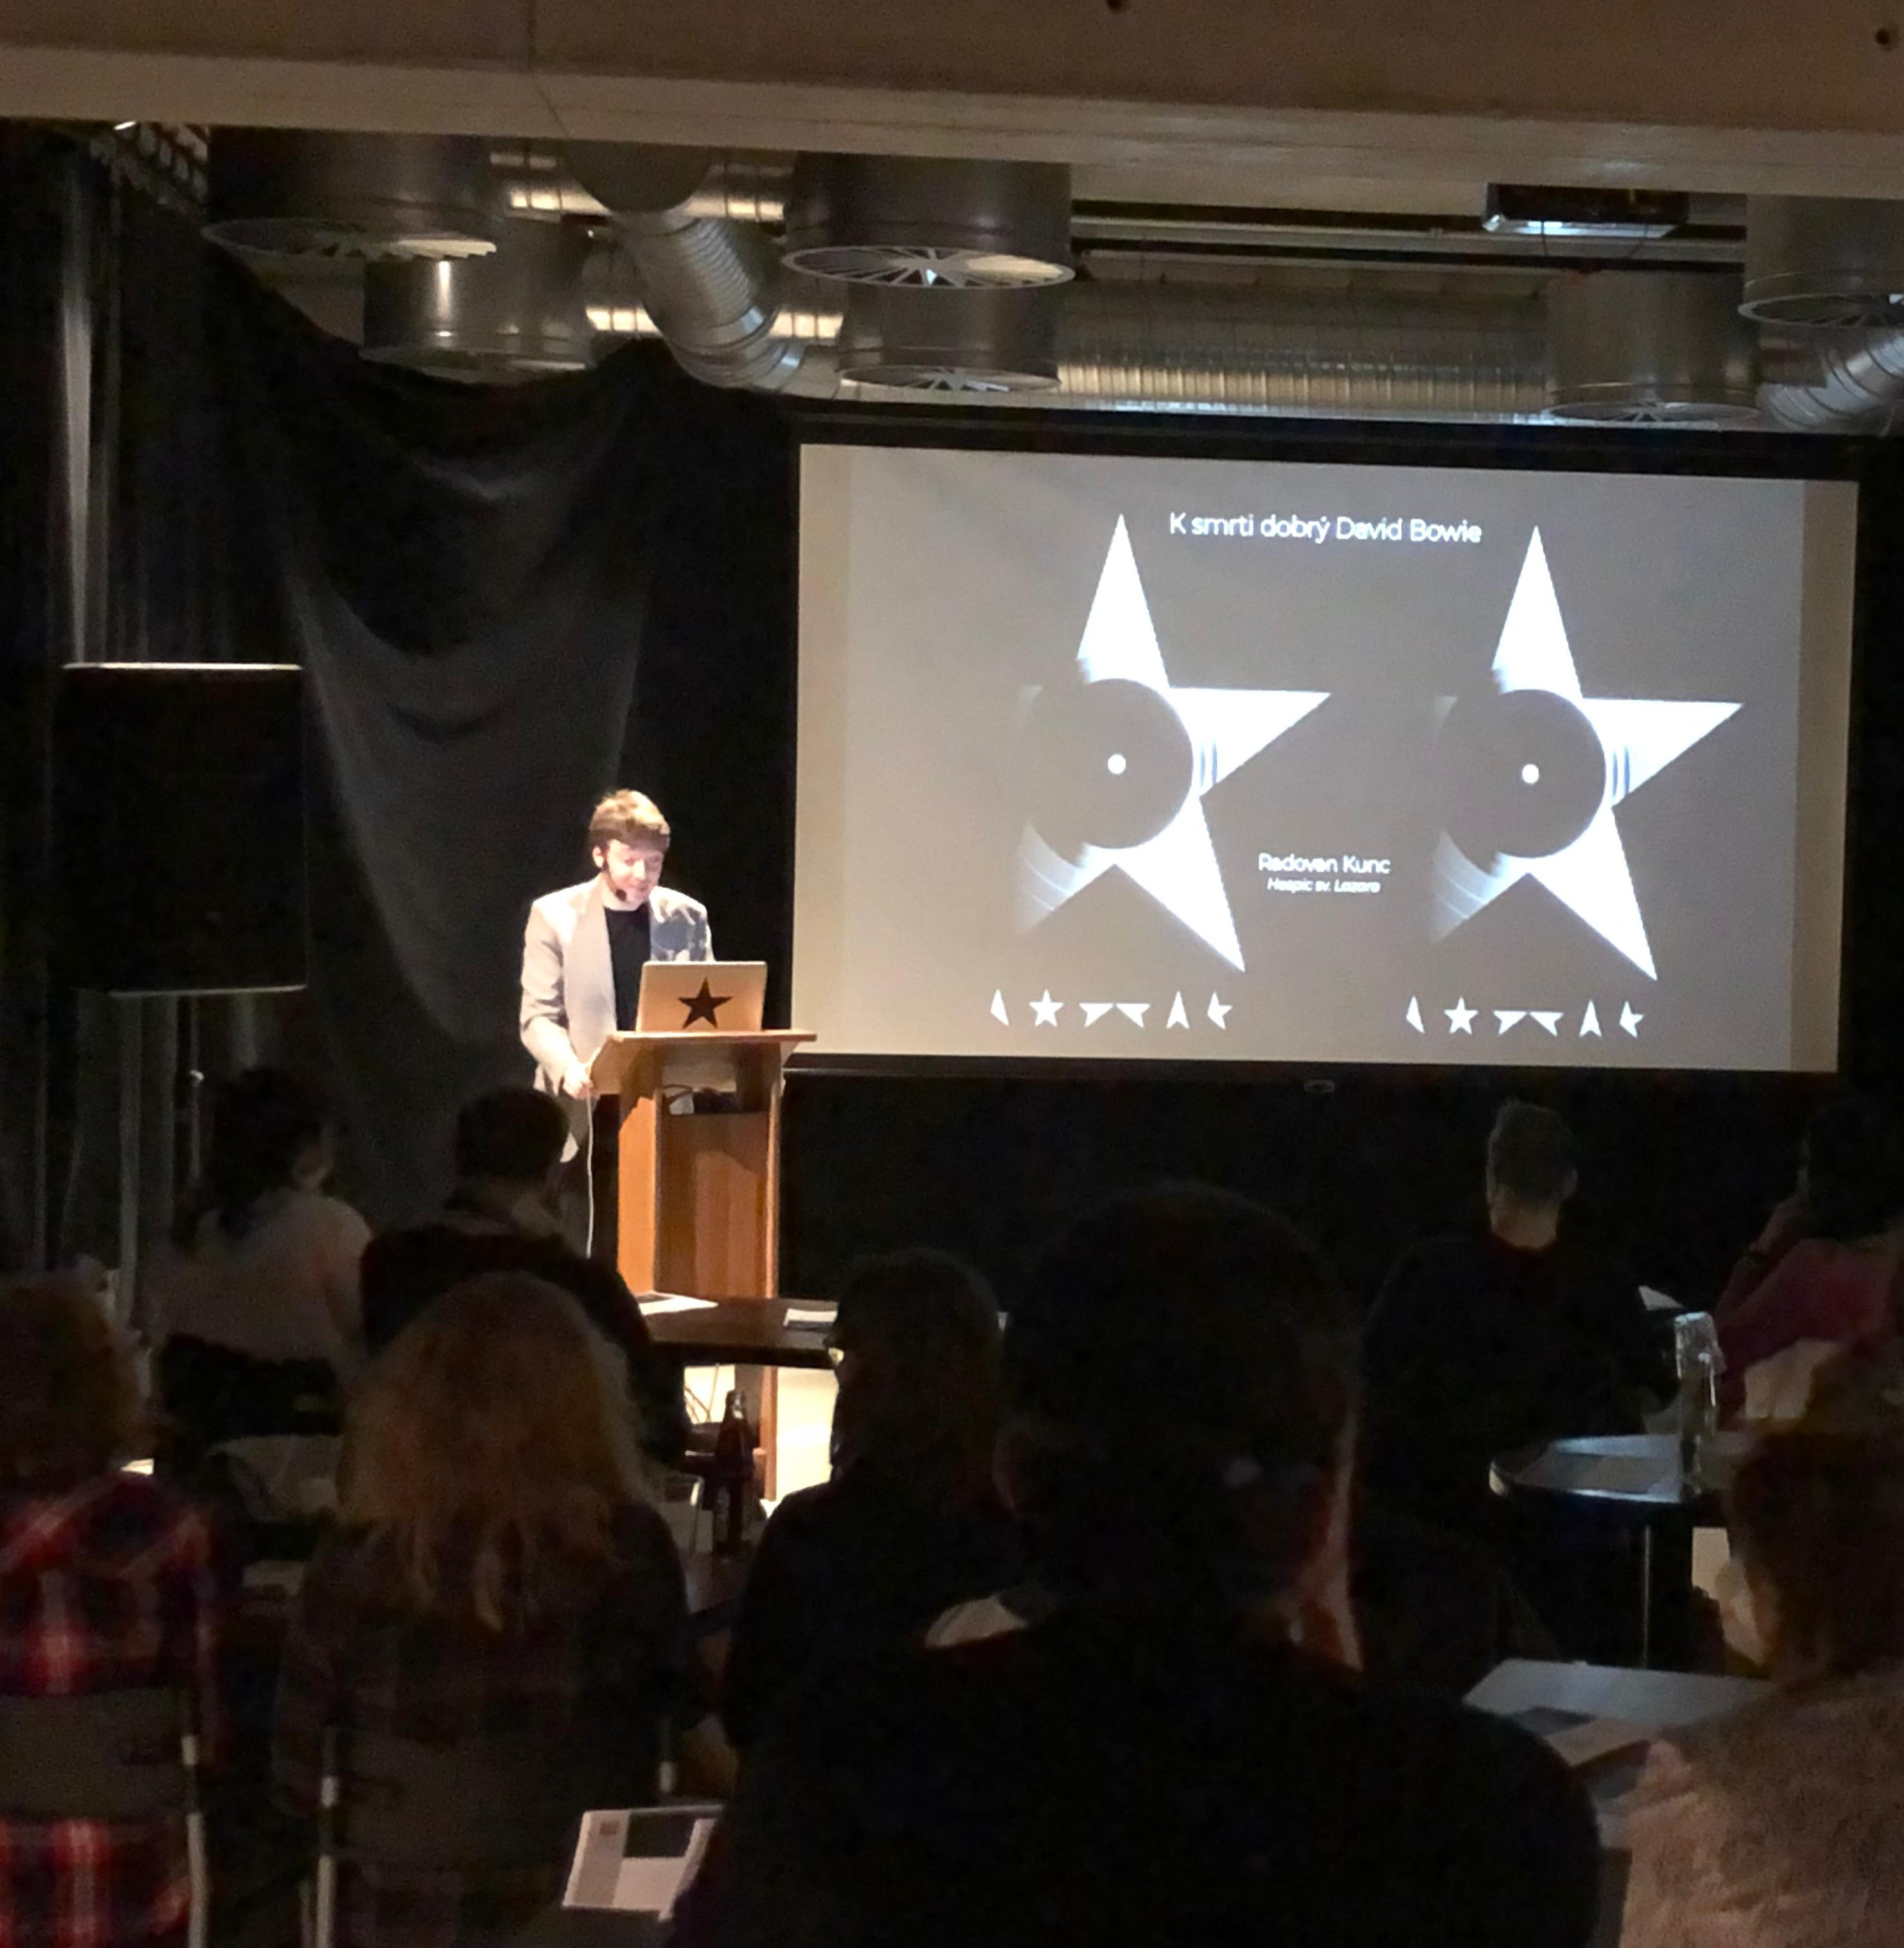
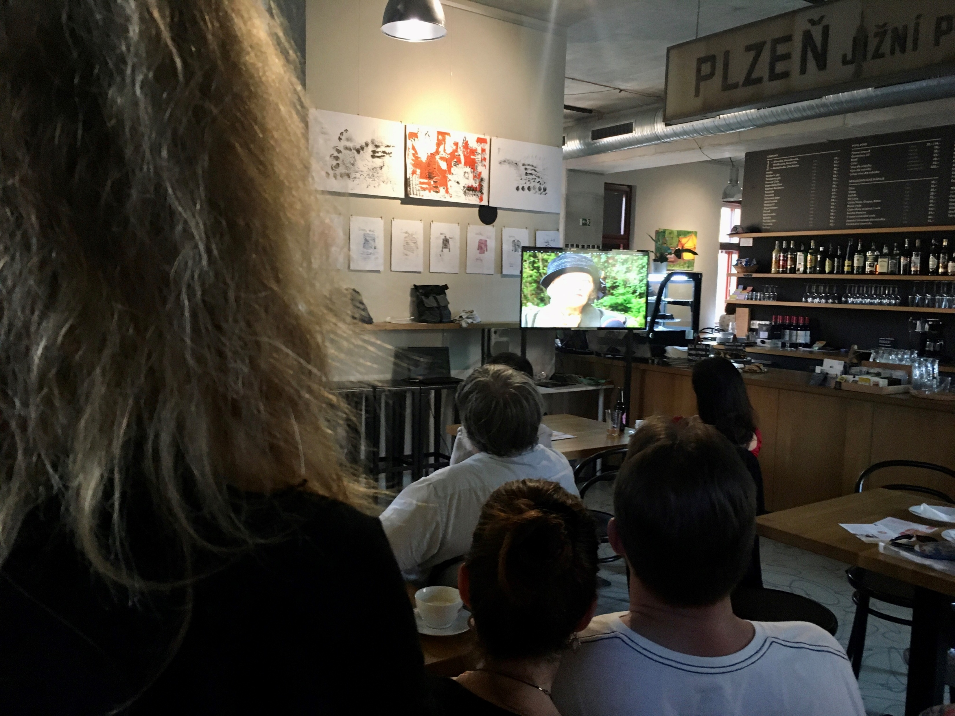
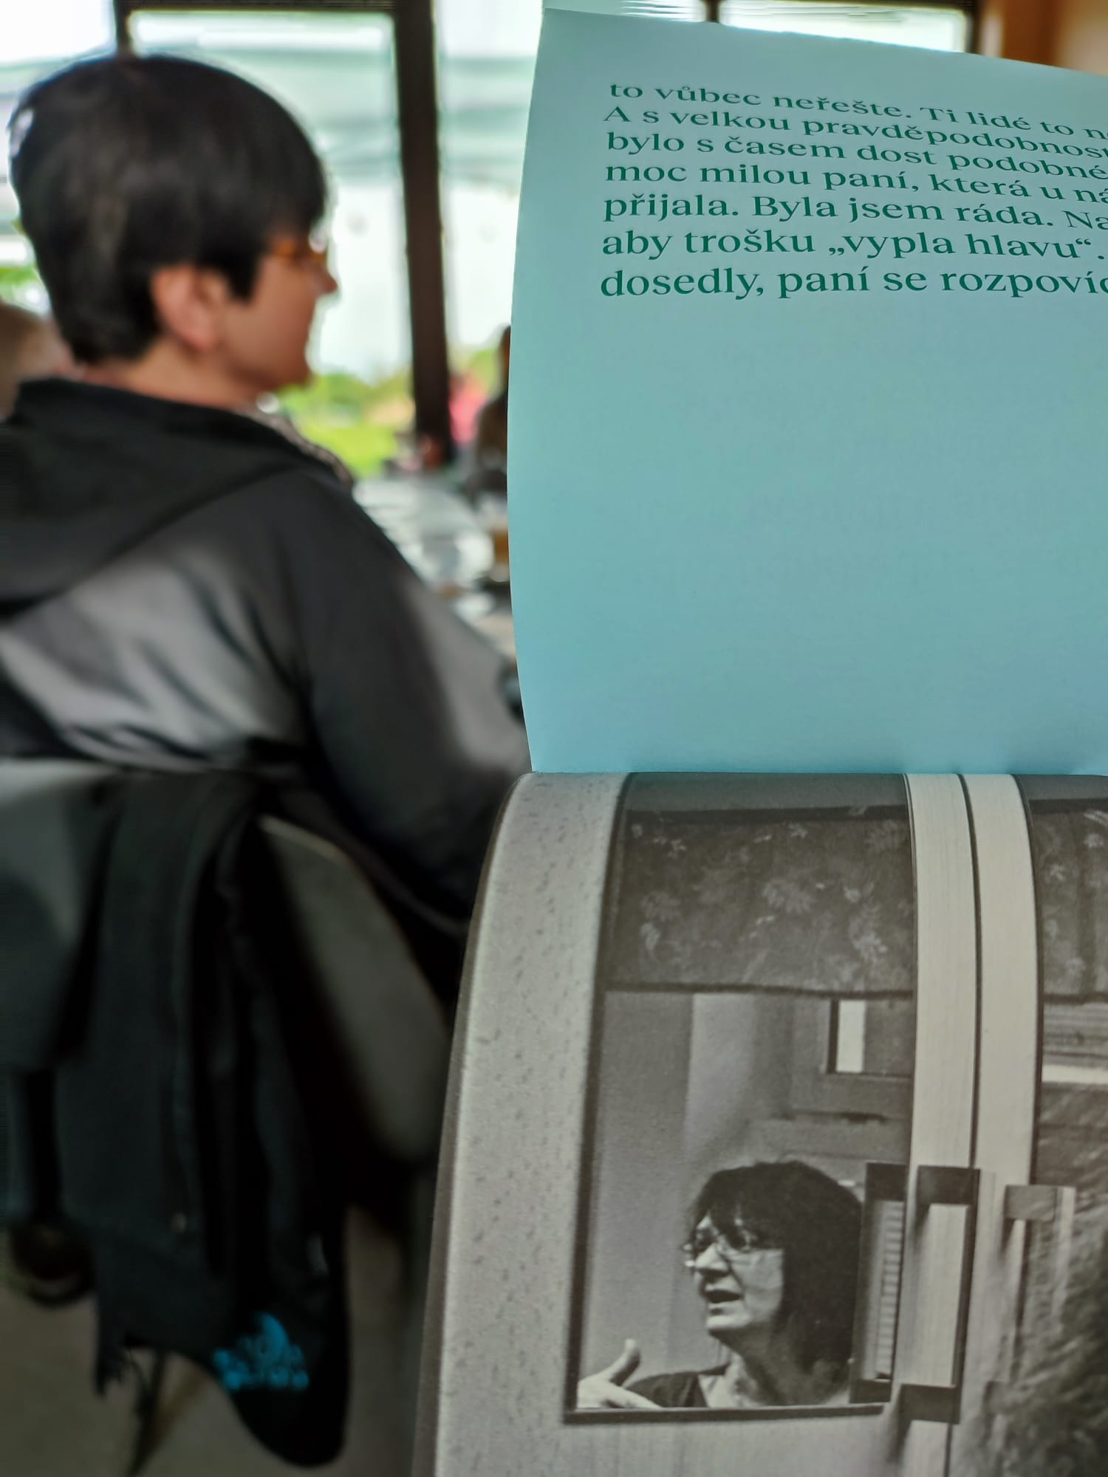
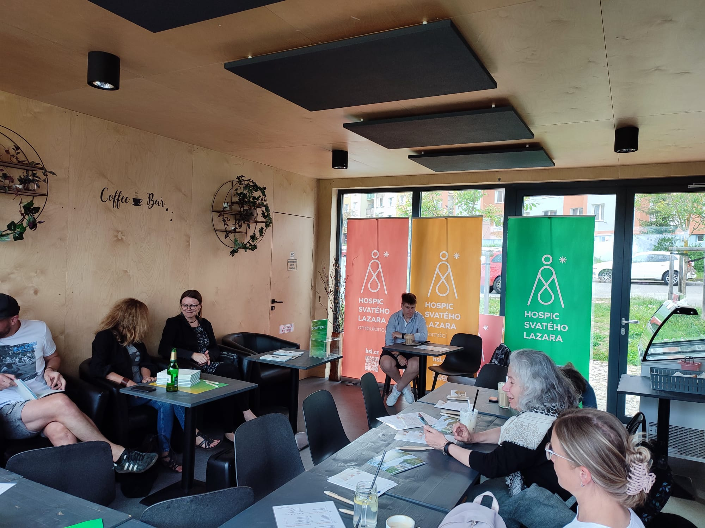

Slide 8
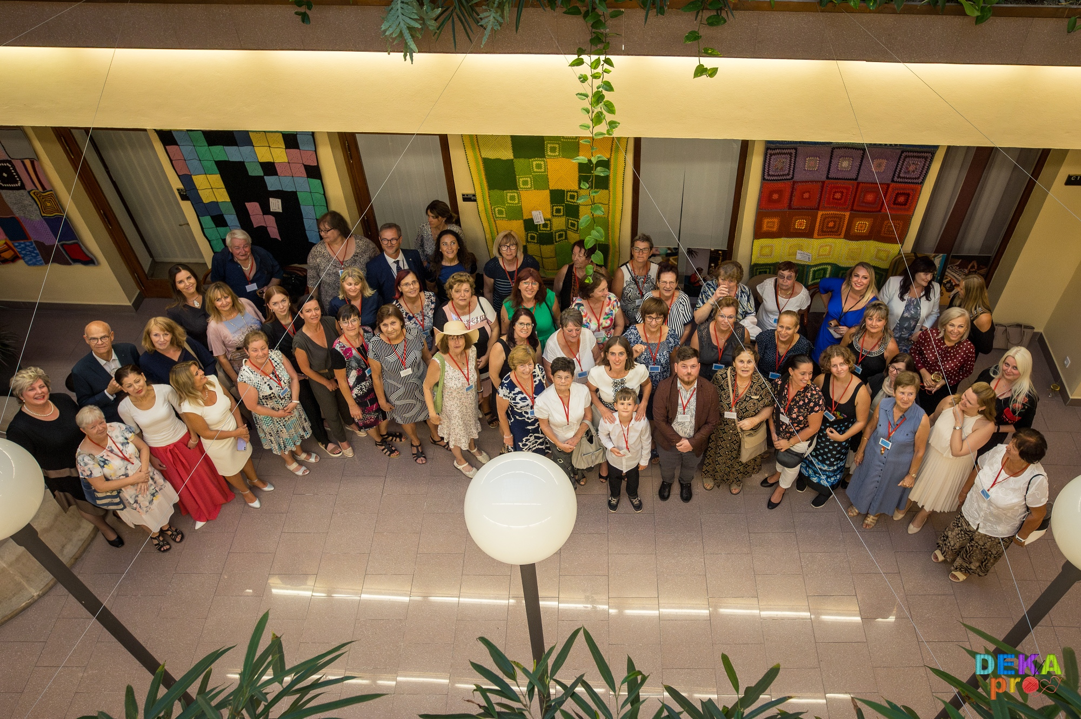
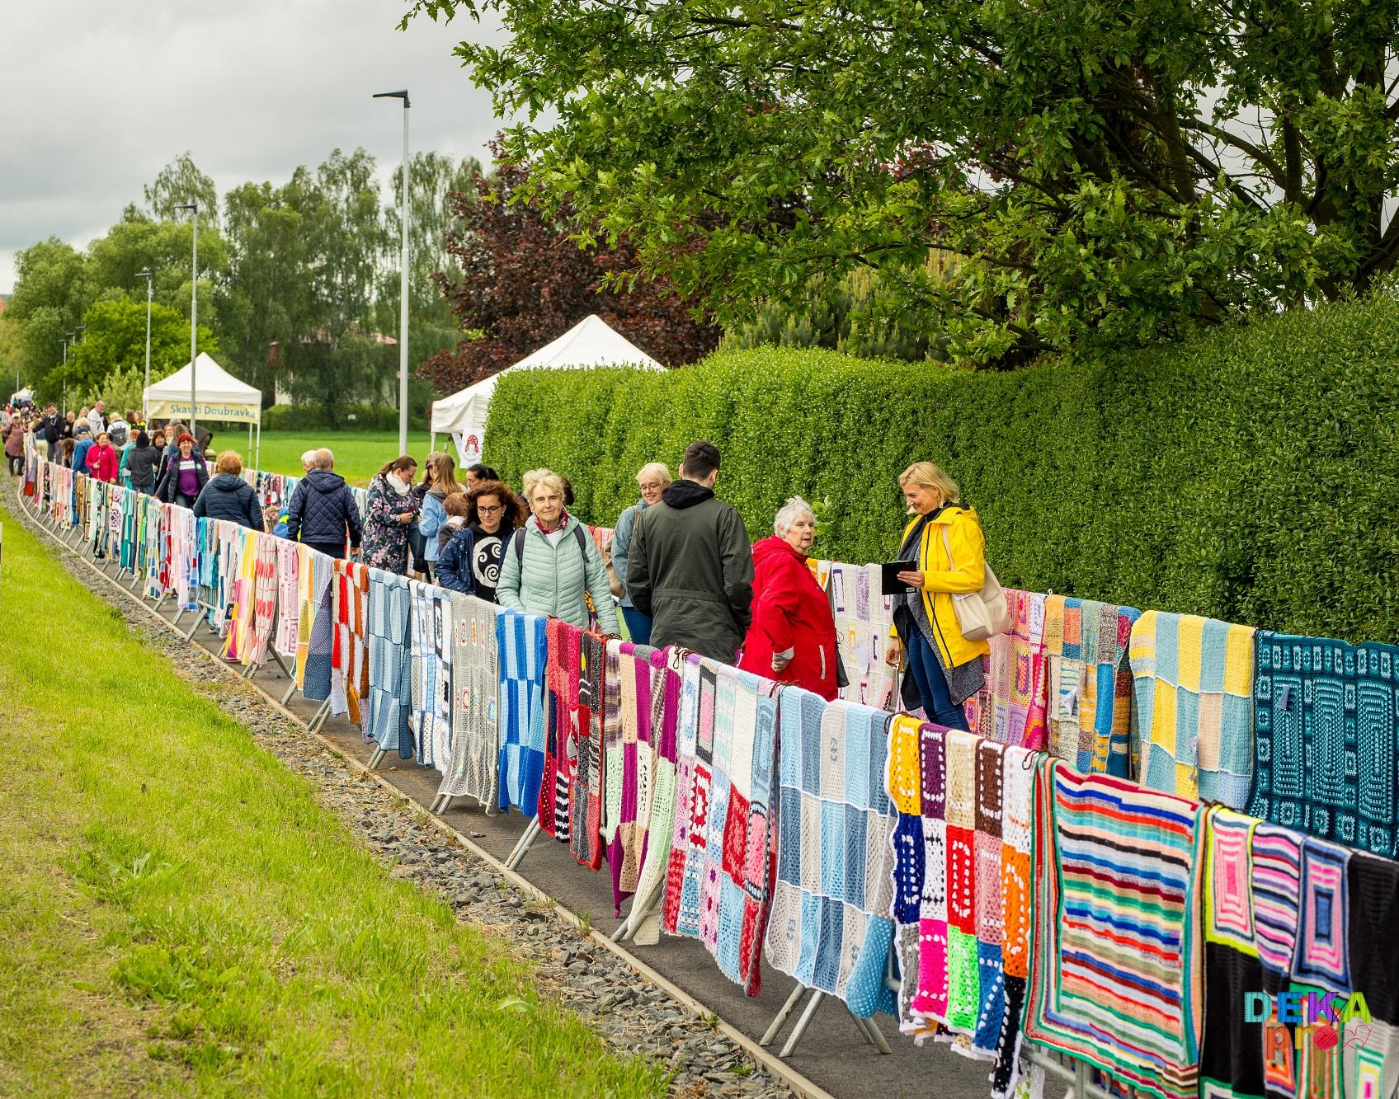
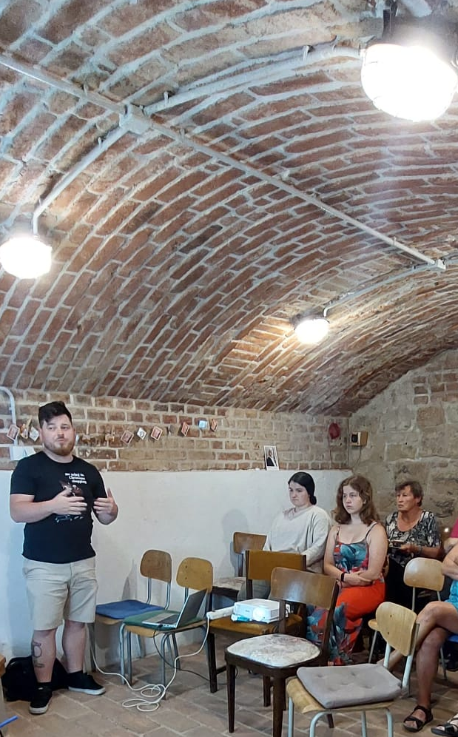
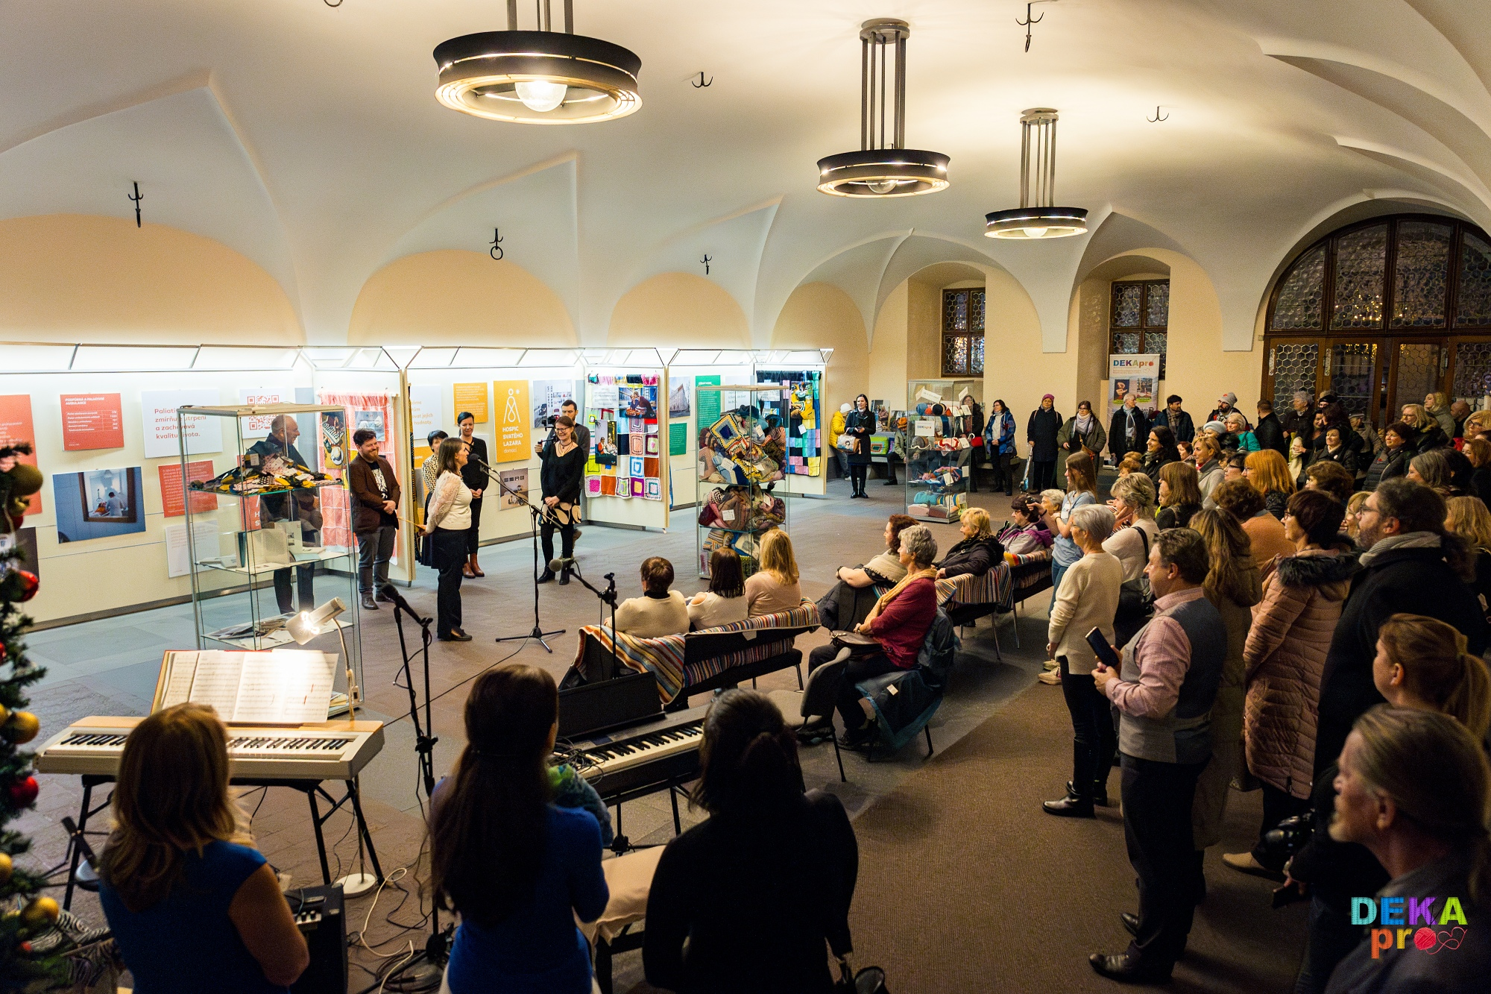
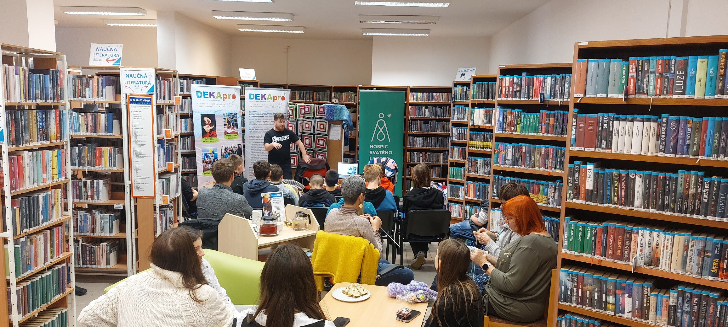

Slide 9
Projekty - očekávání vs. realita
Vstup homecareových služeb do regionu
Osobní kontakty na ose služba – nemocnice/praktik
Naše predikce vycházeli z odpozorovaných trendů
Změna poměru pacientů Plzeň vs. okolní obce

Slide 10
Projekty - očekávání vs. realita
Počet neformálně pečujících vs. počet pacientů
Vyplňováni monitorovacích listů
Rozdělení činností uvnitř týmu - administrování projektu
Pozůstalostní péče – co když se někdo ozve za měsíc/půl roku?

Slide 11
Shrnutí
Jako klíčové se jeví aktivní a osobní prezentace organizace
v místě působnosti MAS
Nezbytné je navázat osobní kontakty se samosprávou a sociálními pracovníky
Spolupráce s praktickými lékaři – jak nastavit?
I. Západočeská konference paliativní péče

Slide 12
Děkuji za pozornost.
Pokud máte dotazy, sem s nimi.

